Slide 1
terminal - user@ai-talent-hub: ~/mfdp/hw3
user@ai-talent-hub:~$ ./initialize_strategy --verbose
[OK] Loading ML demand forecasting engine...
[OK] Initializing model parameters: CatBoost GBDT (tau=0.75)
ML-ПРОГНОЗ СПРОСА В КАРМАНЕ
Стратегия и бенчмаркинг Telegram-бота для автоматизации закупок Категорийный менеджер • База: ДЗ №1 и ДЗ №2 • Курс: MFDP (AI Talent Hub)

Slide 2
user@ai-talent-hub:~$ cat excel_traps.txt
Категорийный менеджер в ловушке Excel
target_audience_and_problems.log
excel_vicious_circle.log
[ЦЕЛЕВАЯ АУДИТОРИЯ]
• Категорийные менеджеры и планировщики закупок малого и среднего розничного бизнеса (РФ).
[КЛЮЧЕВЫЕ ПРОБЛЕМЫ]
• Управление десятками товарных категорий одновременно. • Отсутствие доступа к аналитическим данным и остаткам вне офиса (нет ПК под рукой).
[ПОРОЧНЫЙ КРУГ EXCEL]
1. Ручной сбор данных: Уходит 2+ часа на расчет одной категории.
2. Дефицит или излишки: Ошибки планирования ведут к пустым полкам либо заморозке капитала в остатках склада.
3. Устаревшие методы: Формулы и средние не учитывают сезонность и тренды.
asymmetry_analysis.sh
$ run --eval-error-asymmetry
ВЫВОД:
Цена ошибки асимметрична — дефицит (упущенная прибыль и уход клиентов) обходится розничному бизнесу значительно дороже, чем излишек (замороженный капитал). Текущие инструменты заставляют менеджера тратить драгоценное время на ручную механику, а не на качественную аналитику.

Slide 3
user@ai-talent-hub:~$ ./check_competitors.sh
Существующие решения: Мощные, но недоступные
Forecast NOW! (Прямой)
GoodsForecast (Enterprise)
MinMaxPro (Косвенный)
[КЛЮЧЕВАЯ СИЛА]
Вероятностные ML-модели, высокая точность
[КЛЮЧЕВЫЕ БАРЬЕРЫ]
• Внедрение: от 3 до 6 месяцев • Цена: от 130 000 руб/мес • Интерфейс: Тяжелый и перегруженный UI
[КЛЮЧЕВАЯ СИЛА]
Интегрированное планирование, ML-точность
[КЛЮЧЕВЫЕ БАРЬЕРЫ]
• Внедрение: до 8 месяцев • Цена: Стоимость в миллионы рублей • Ограничение: Недоступно для малого ритейла
[КЛЮЧЕВАЯ СИЛА]
Аналитический плагин, ABC-анализ
[КЛЮЧЕВЫЕ БАРЬЕРЫ]
• Внедрение: Готовое решение за часы/дни • Ограничение: Плагин для 1С (привязан к десктопу) • Модель: Простой мин-макс без сложного ML

Slide 4
user@ai-talent-hub:~$ cat market_positioning.csv
Поиск «Голубого океана»
positioning_matrix.csv
$ cat market_positioning.csv | column -t -s';'
Параметр | ForecastNOW | GoodsForecast | MinMaxPro | Наш_Бот
Точность | Высокая | Высокая | Средняя | Высокая(ML)
Внедрение | Месяцы | Месяцы | Дни | <1_недели
Цена входа | Высокая | Космос | Низкая | Низкая
Мобильность | ✗ Нет | ✗ Нет | ✗ Нет | ✓ Да (Telegram)

Slide 5
user@ai-talent-hub:~$ cat architecture_overview.json
Сложная математика. Простой интерфейс.
ui_surface.json
ml_engine.json
[НА ПОВЕРХНОСТИ: MVP UI]
• Привычный мессенджер Telegram: Никаких новых программ, VPN или сложного дашборда. • Линейный сценарий: Выбор магазина → Ввод текущих остатков → Готовый результат. • Скорость: Категорийный менеджер получает рекомендацию за пару кликов прямо со склада.
[ПОД КАПОТОМ: ML ENGINE]
• Градиентный бустинг (CatBoost / LightGBM): Прогнозирование на основе исторических данных продаж. • Квантильная регрессия (tau = 0.75): Оптимизация метрики Pinball Loss. • Парсинг: Обработка трендов, сезонности, промо и праздников.
architecture_schema.txt
+-----------------+ +-----------------+
| MVP UI | | ML ENGINE |
| Telegram Chat |<--->| CatBoost GBDT |
| /plan -> 🟢🟡🔴| | tau=0.75 |
+-----------------+ +-----------------+
[ОБЩАЯ СХЕМА АРХИТЕКТУРЫ]
• UI принимает и валидирует остатки в чате.
• Модель прогнозирует квантиль спроса (tau=0.75).
• Результат выдается в виде светофорного отчета.
• Оптимизация Pinball Loss страхует от дефицита.

Slide 6
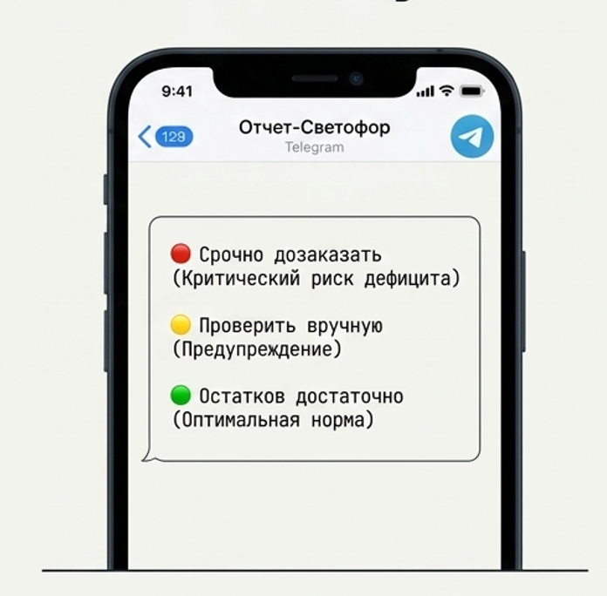
user@ai-talent-hub:~$ ./user_flow_simulation.sh
От запроса к готовому заказу за 4 шага
cat telegram_chat_mockup.txt
$ check --show-chat-dialogue
[14:32] Менеджер: /plan
[14:32] Бот: Выберите магазин:
[Магазин №1] [Магазин №2]
[14:33] Менеджер: Магазин №1
[14:33] Бот: Выберите категорию:
[Молоко] [Хлеб] [Мясо]
[14:33] Менеджер: Молоко
[14:33] Бот: Введите текущие остатки цифрой:
[14:33] Менеджер: 42
[14:34] Бот: 🔴 Срочно дозаказать
SKU: Молоко 3.2% 1л
Рекомендация: +48 шт (дефицит!)

Slide 7
user@ai-talent-hub:~$ cat value_props.txt
Почему мы победим
01_MOBILITY
02_LAUNCH_SPEED
03_ZERO_CAPEX
$ check --mobility
Полноценное управление закупками с телефона. Закупщик не привязан к рабочему столу, 1С-терминалу или офисной локальной сети. (0 из 3 конкурентов предлагают мобильный доступ).
$ check --launch-time
Сверхбыстрое внедрение пилота. Настройка индивидуальной ML-модели на исторических данных клиента и запуск за 1 неделю. (Аналогичные корпоративные платформы требуют от 3 до 6 месяцев интеграции).
$ check --setup-cost
Отсутствие капитальных затрат. Нет необходимости покупать выделенные серверы, базы данных или оплачивать дорогую интеграцию тяжелых ERP-систем. Запуск в облачном контейнере.

Slide 8
user@ai-talent-hub:~$ curl https://api.forecast/monetization
Простая монетизация: SaaS по подписке
cat subscription_pricing.json
python payback_chart.py
Бизнес-модель: SaaS
1 500 – 3 000 ₽ / мес
(стоимость за одну товарную категорию / магазин)
[Сравнение ценового фона]
GoodsForecast: от нескольких млн рублей (Enterprise)
Forecast NOW!: от 130 000 ₽/мес (для среднего ритейла)
MinMaxPro: от 3 900 до 11 900 ₽/мес (1С-плагин)
Наш бот (Цель): 1 500 – 3 000 ₽/мес (малый ритейл)
$ python payback_chart.py
Подписка: 2 000 ₽/мес
Экономия: 1.5 ч/день × 22 дня × 500 ₽/ч = 16 500 ₽/мес
ROI: 725%
16.5k ┤████
2k ┤──── ← точка безубыточности (1 неделя)
└────────────────
Месяц 1 Месяц 2 Месяц 3

Slide 9
user@ai-talent-hub:~$ ./run_benchmarks.sh --dashboard
Минимальные бенчмарки успеха (MVP KPIs)
ИНТЕЛЛЕКТ (ML)
РЕФЛЕКСЫ (ТЕХНИКА)
ЭРГОНОМИКА (UX)
$ test --model-quality
WAPE < 25%
Стандартная точность прогнозирования FMCG. Обеспечивает улучшение точности минимум на 10% относительно наивного прогноза. (Оптимизация Pinball Loss).
$ test --response-time
< 5 СЕКУНД
Время ожидания ответа от ML-сервера в чате Telegram. Общее время от запуска расчета (/plan) до готового прогноза составляет менее 1 минуты.
$ test --ux-friction
≤ 4 ШАГА
Жесткое ограничение когнитивной нагрузки. Максимальное количество действий пользователя до получения рекомендации и светофорного отчета.

Slide 10
user@ai-talent-hub:~$ ./start_trial --email manager@shop.ru
Революция в закупках начинается в Telegram
terminal - user@ai-talent-hub: ~/start_trial.sh
user@ai-talent-hub:~$ ./start_trial --email manager@shop.ru
[SUCCESS] Trial session initialized. Access granted for manager@shop.ru
Сложная задача под капотом:
Мощное ML-прогнозирование на CatBoost с явным учетом асимметрии закупки (Pinball Loss, tau=0.75).
Привычная и удобная среда:
Никакого сложного софта. Работа ведется в мессенджере с простой логикой светофора (🟢/🟡/🔴).
Доступно любому бизнесу:
Облачное SaaS-решение за символические 1 500 – 3 000 руб/мес без Capex и долгого внедрения.
РЕЗУЛЬТАТ: Точный заказ за 15 минут вместо 2 часов рутины в Excel!

